Slide 1

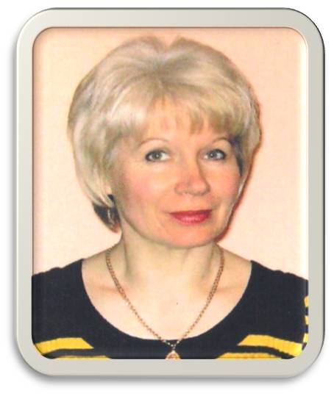
Більчук Тетяна Федорівна-
вчитель початкових класів
НВК “загальноосвітня школа І-ІІІ ступеня-дитсадок”с.Здомишель

Slide 2
Народилась 22 лютого 1968 року .
В 1988 закінчила Луцьке педучилище
ім.Я.Галана.
В 2007 – Волинський державний університет ім.Лесі Українки.
В даній школі працюю із серпня 1988р.
З 2006 по 2011рік працювала заступником директора з виховної роботи
Керівник методичного об’єднання вчителів початкових класів та вихователів
Спеціаліст І категорії

Slide 3

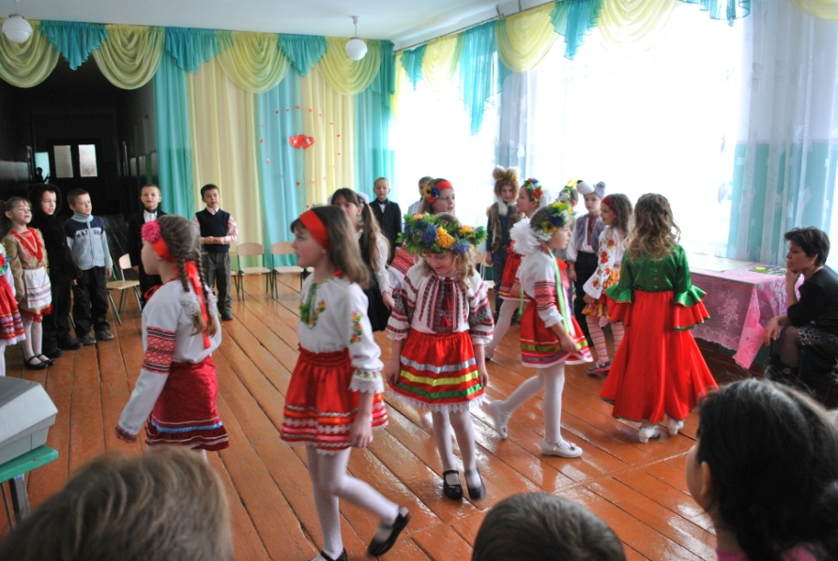
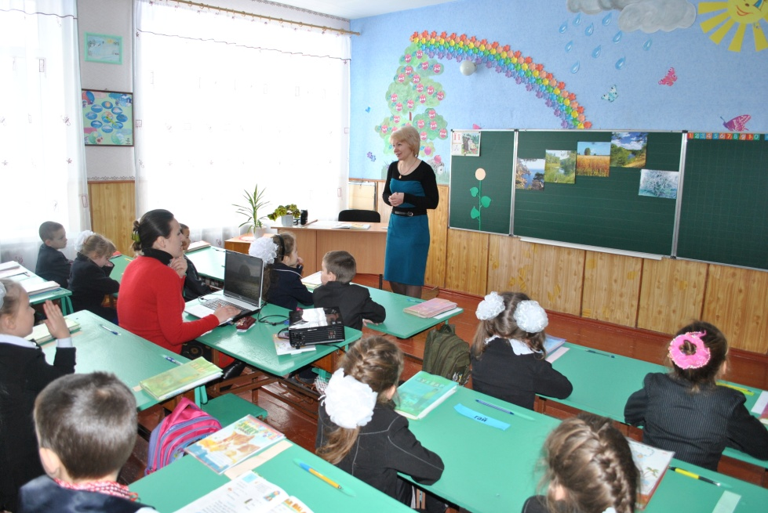
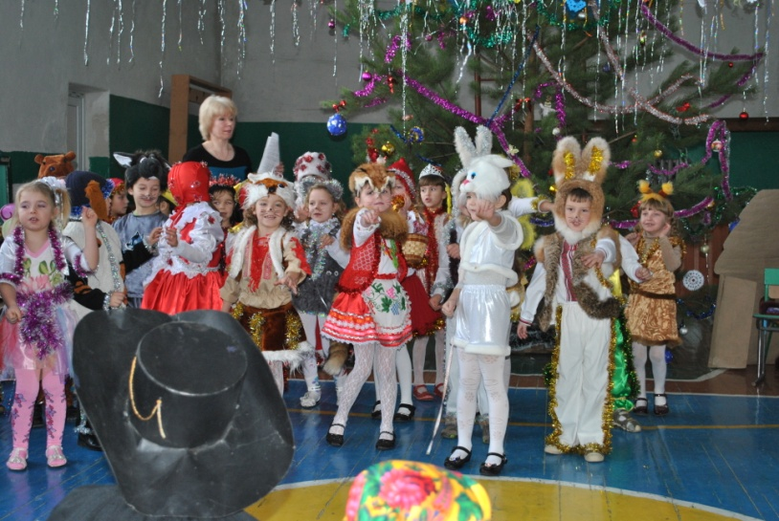
Моє педагогічне кредо:
Навчати з любов’ю, поєднуючи
вимогливість до учнів з повагою
до їх особистості.

Slide 4
Ти лише до тих пір здатний сприяти освіті інших,
поки продовжуєш працювати над власною освітою.
Тема самоосвіти:
Формування ключових компетентностей
вміння вчитися
здоров’язбережувальної
загальнокультурної
громадянської
інформаційно-комунікативної
соціальної
засобами розвивального навчання.

Slide 5

Актуальність проблеми:
Сучасний стан розвитку суспільства
має потребу в людях, які
-здатні реалістично оцінювати
життєву ситуацію;
-ставити прогресивні цілі;
-знаходити ефективні засоби
для їх досягнення.

Slide 6
В основі розвивального навчання-
пошуково-дослідницька навчальна діяльність,
яка складається із:
Формулювання навчального завдання
Організації розв’язання
Оцінювання способу дії
Засвоєння способу дії

Slide 7
Навчання на високому рівні складності
Провідної ролі теоретичних знань
Цілеспрямована робота з розвитку всіх учнів
Усвідомлення процесу учіння
Навчання швидким темпом
Принципи розвивального навчання

Slide 8

Засоби реалізації технології розвивального навчання
Різнорівневі, проблемні евристичні запитання
Проектна діяльність
Інтерактивні технології
Ігрова діяльність

Slide 9


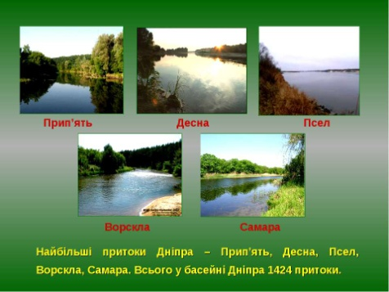
Проектна діяльність сприяє:
Самостійному пошуку, обробці та подачі інформації
Встановленню зв’язку із життєвим досвідом
Набуттю комунікативних вмінь
Розвитку творчих здібностей
Отриманню позитивних емоцій
Формуванню культурної соціалізо- ваної особистості
Виробленню навичок співробітництва

Slide 10
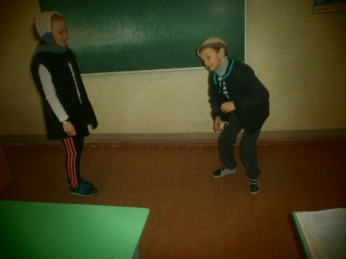
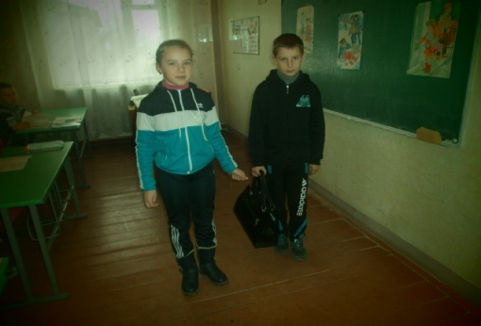
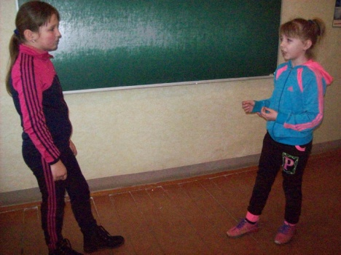
Вчать невимушеному спілкуванню, створюють позитивний настрій
Розвивають пізнавальну активність
Розвивають творчість; виховують відповідальність
Вчать приймати рішення, критично мислити
Вікторини, дидактичні ігри, предметні ігри, сюжетні ігри ( імітаційні, рольові, ділові)

Slide 11
Забезпечують постійну активну взаємодію всіх учнів
Сприяють виробленню дискусійних навичок
Допомагають виявляти і реалізовувати індивідуальні можливості
Інтерактивні технології
Вчать демократичності,виховують культуру спілкування
Розвивають світогляд
Допомагають формувати характер
Навчають критично мислити, приймати обгрунтовані рішення

Slide 12
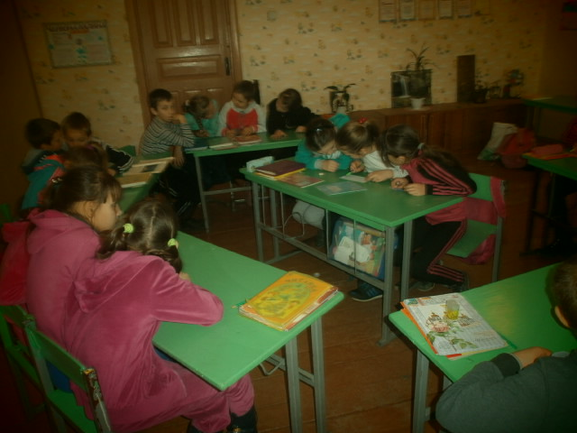
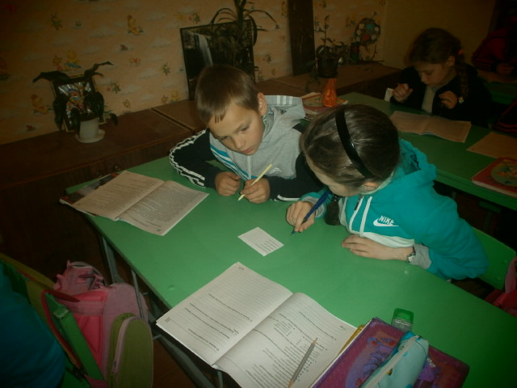
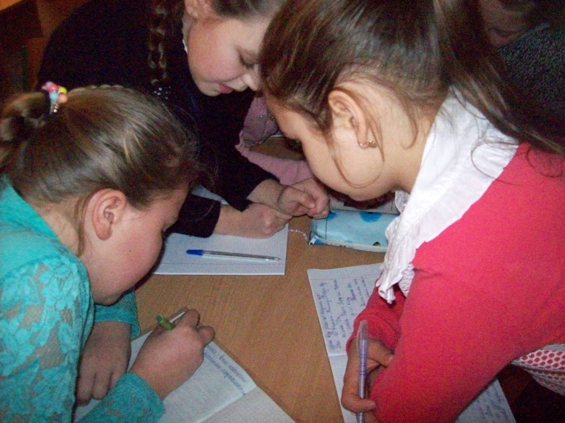
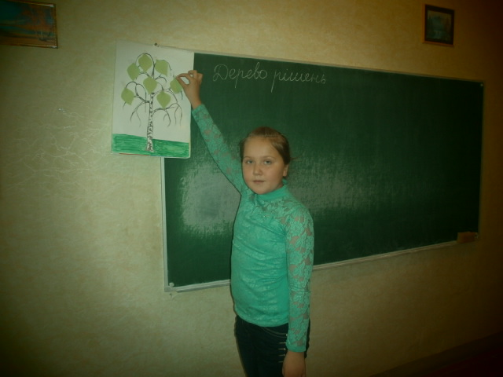
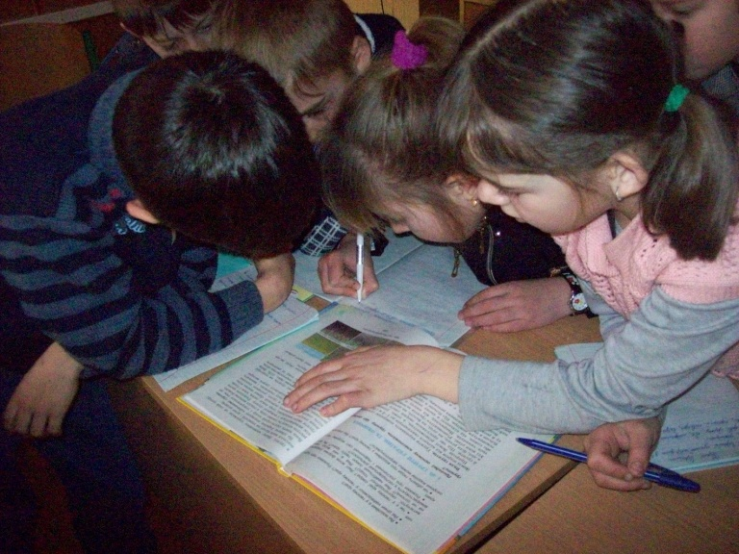
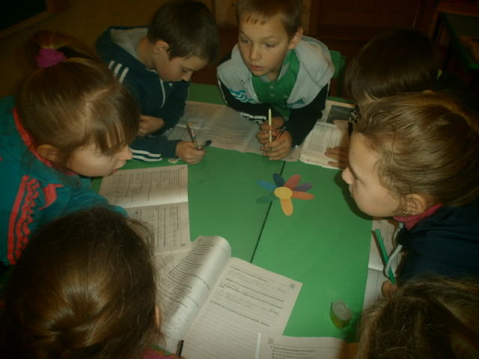

Slide 13
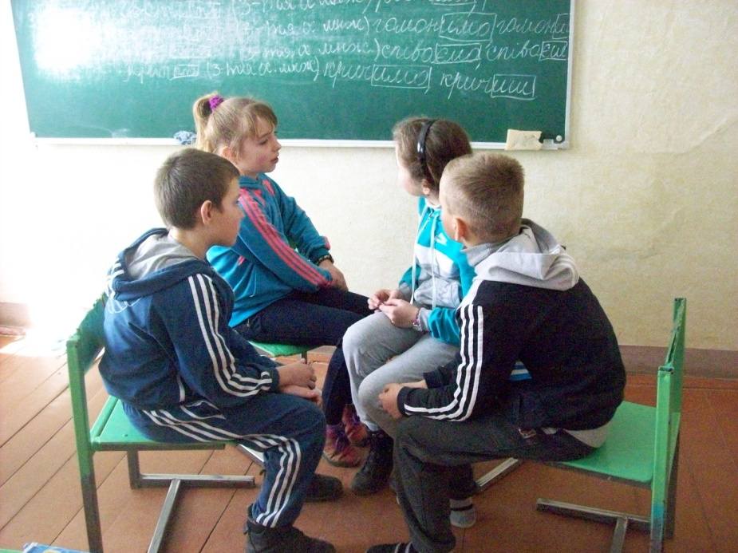
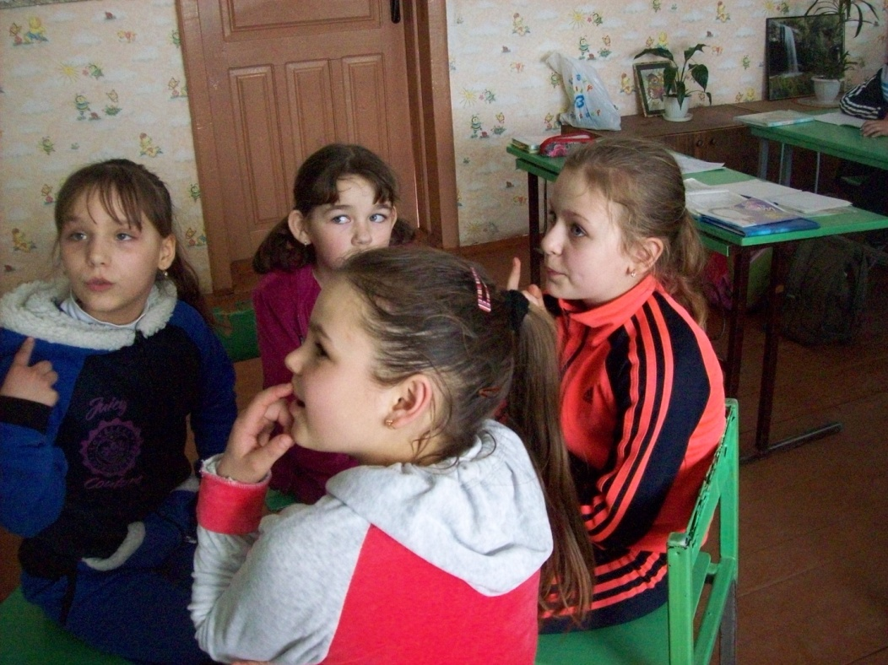
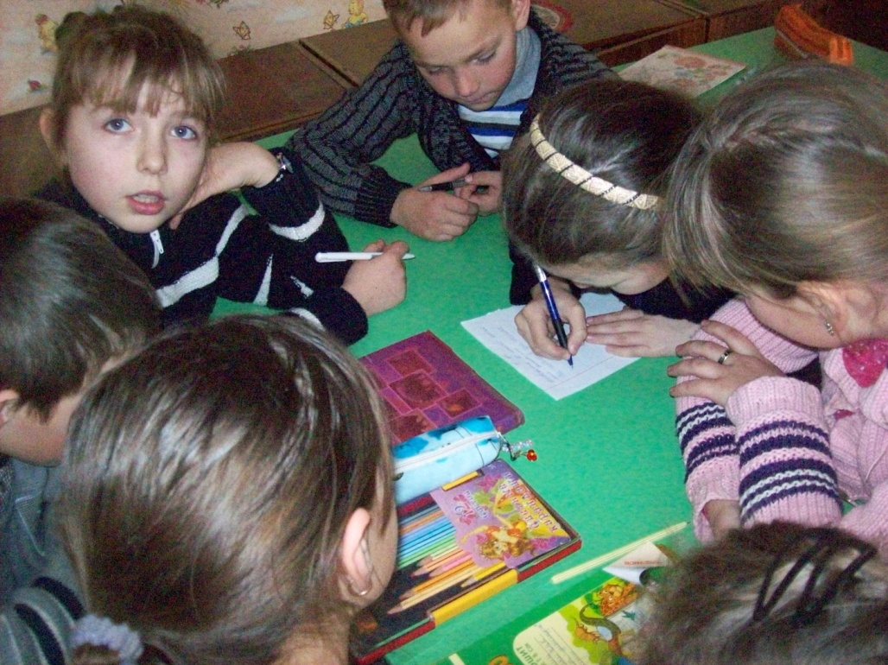
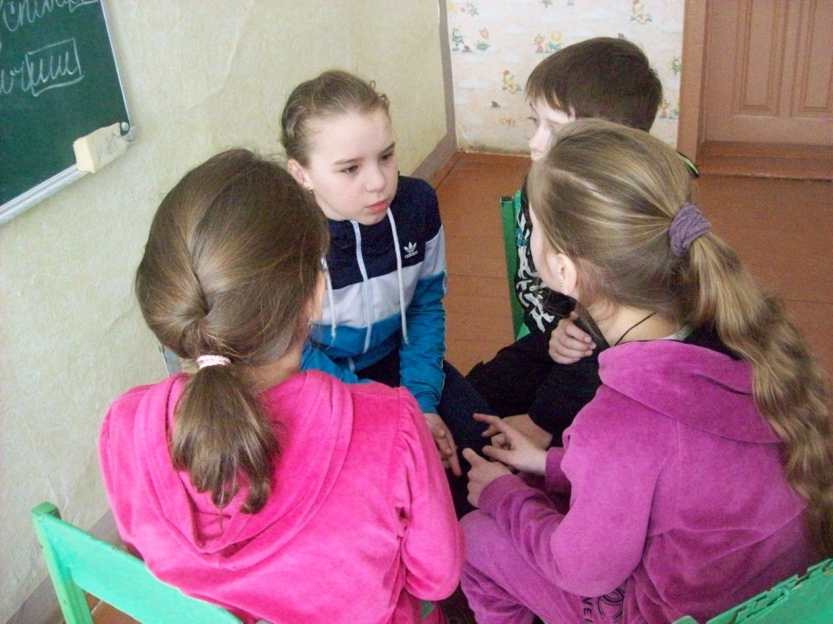

Slide 14
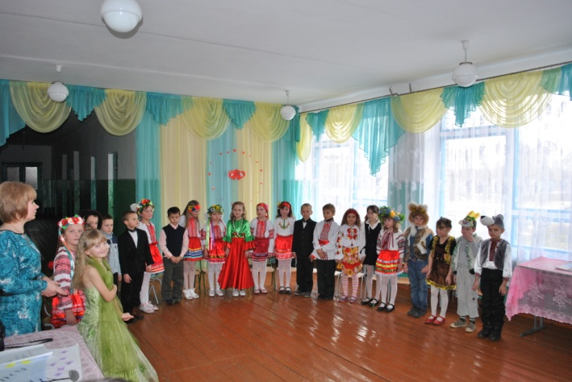
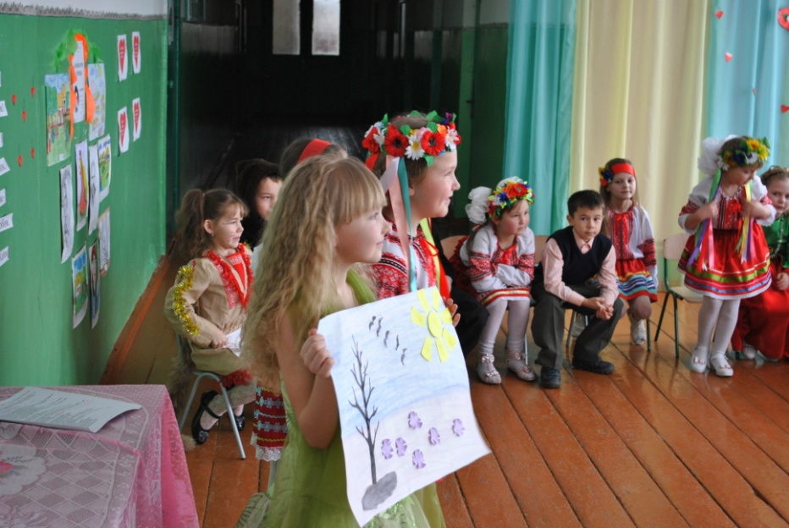
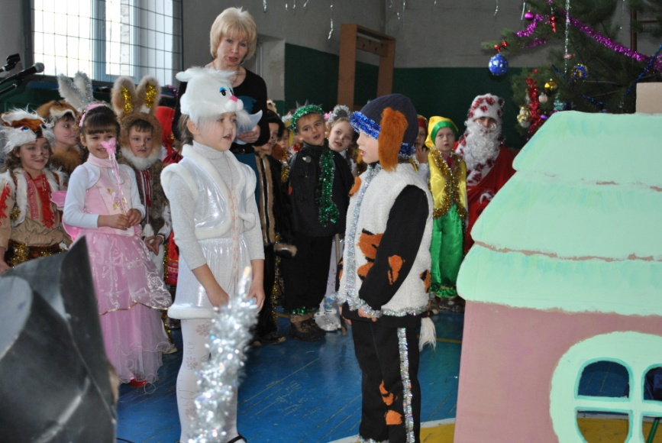
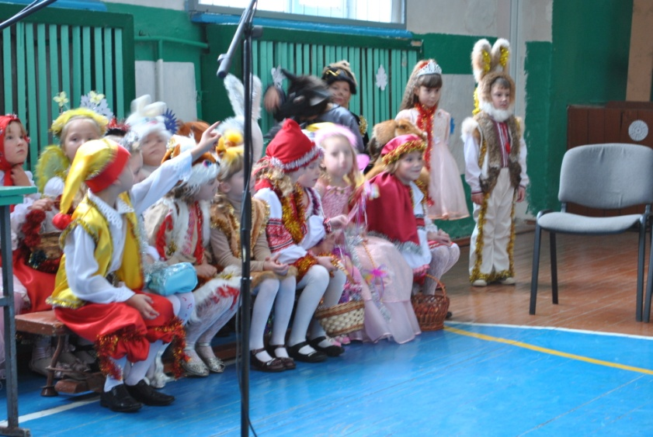
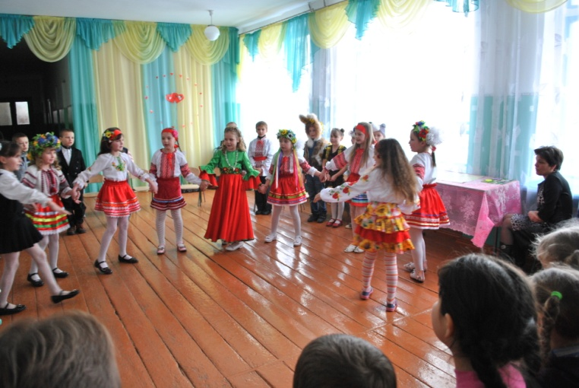

Slide 15
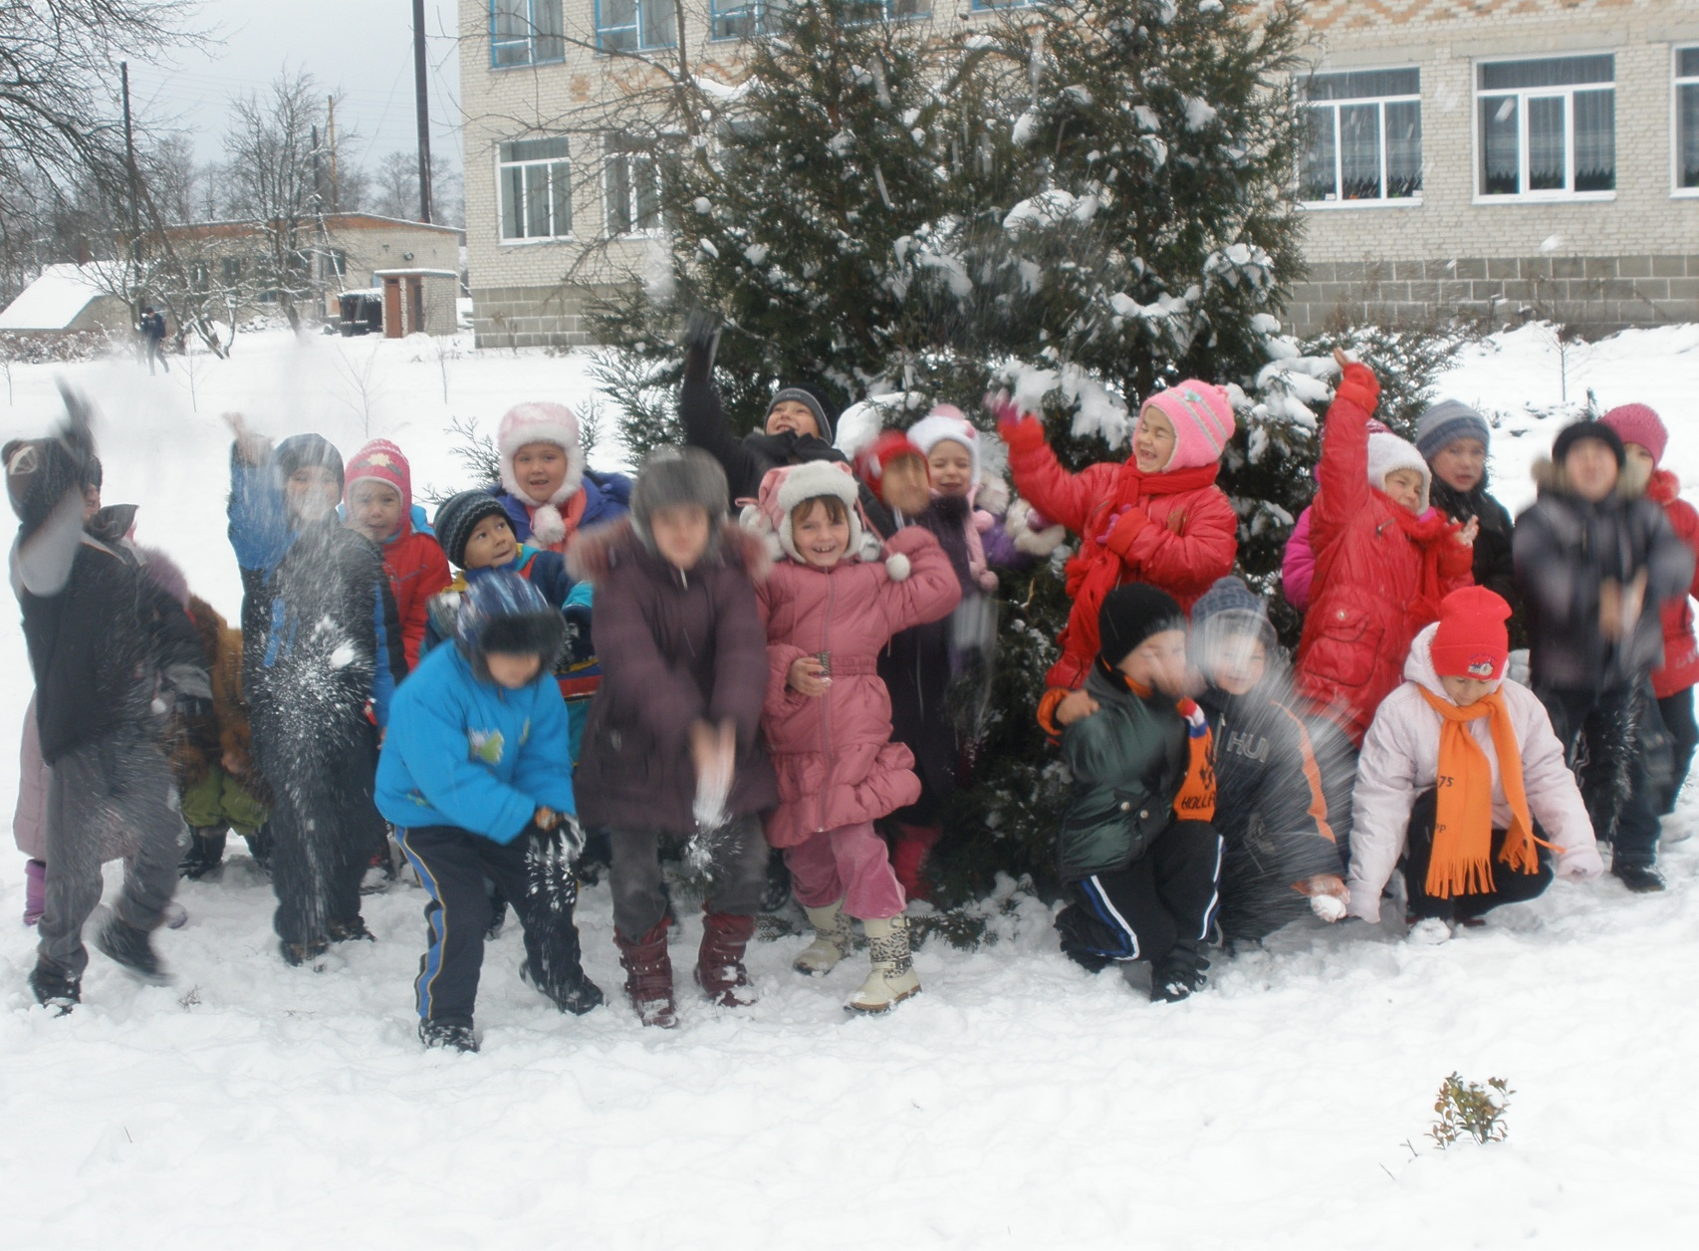
Така дісталась мені робота:
Є в ній і радість, є і турбота,
Є вічний пошук, безсонні ночі,
Та гріють душу дитячі очі…

